Slide 1
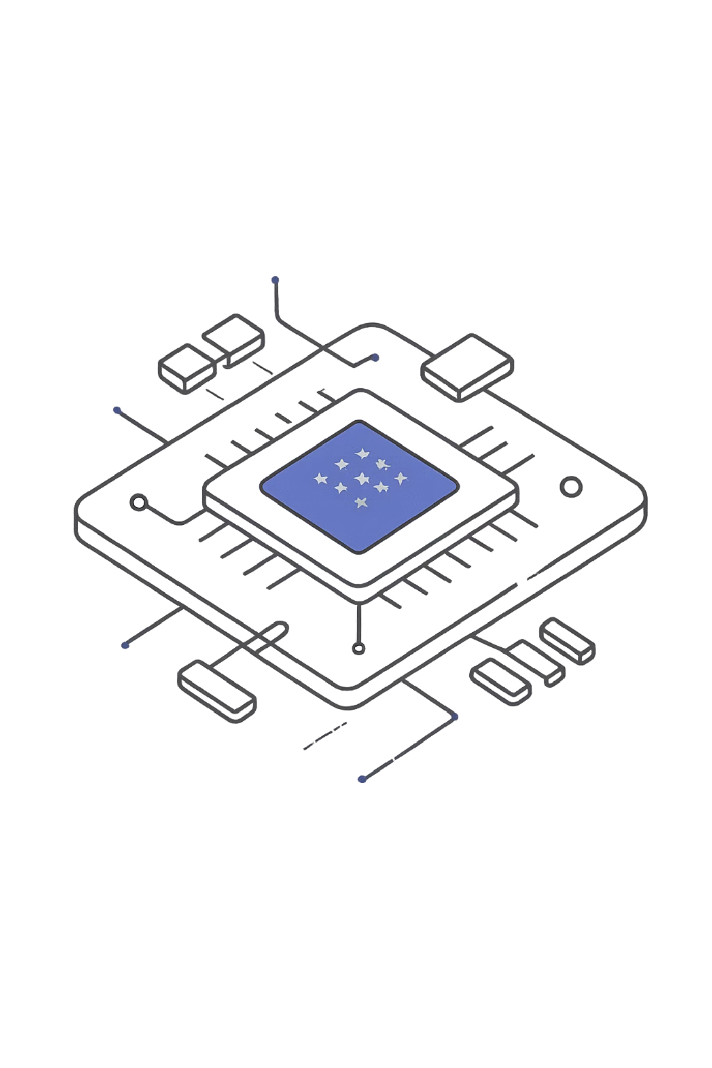
임베디드 Linux 그래픽 & 입출력 시스템 설계
외부 라이브러리 없이 Framebuffer, Input Subsystem, UDP, GPIO, 멀티스레딩을 직접 구현한 저사양 SBC 환경의 완전한 UI/입출력 스택 설계

Slide 2

전체 아키텍처
6가지 핵심 구성 요소
Framebuffer 그래픽
터치 입력
mmap 기반 직접 렌더링
Input Subsystem 멀티터치
UDP 통신
GPIO 인터럽트
실시간 브로드캐스트
커널 레벨 물리 입력
멀티스레딩
임베디드 최적화
비동기 이벤트 처리
aarch64 경량 구조

Slide 3
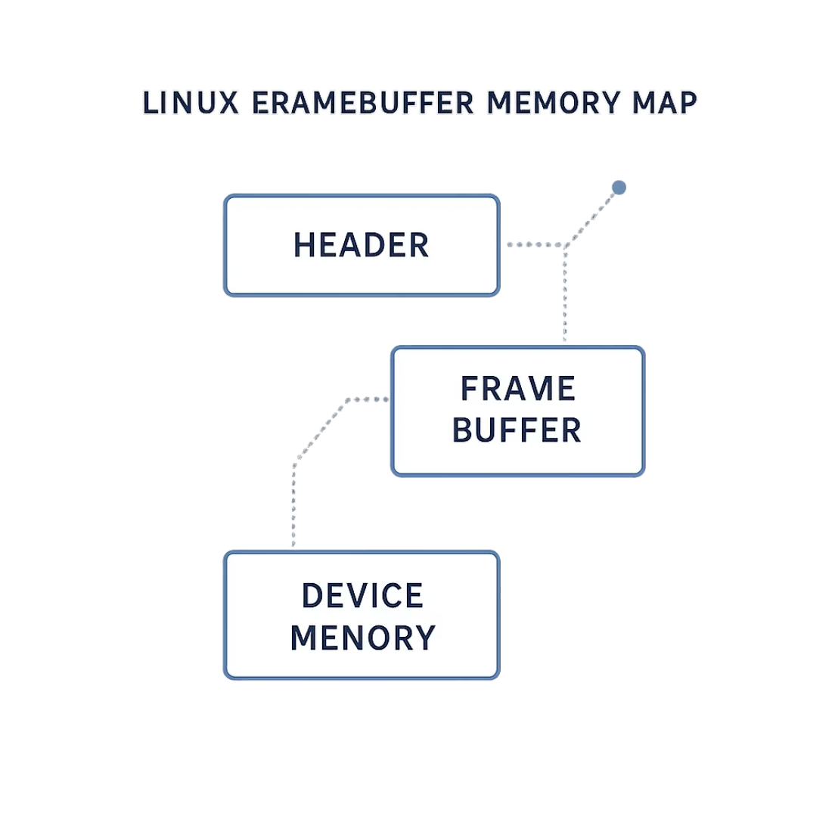

01 · 그래픽
Framebuffer 기반 직접 그래픽 구현
핵심 구현 방식
/dev/fb0 디바이스 파일을 mmap()으로 메모리에 직접 매핑
GUI 라이브러리 없이 픽셀 단위로 화면 제어
소프트웨어 더블 버퍼링으로 깜빡임 없는 렌더링
외부 라이브러리 없이 폰트 렌더링 및 PPM 이미지 파싱 직접 구현
외부 그래픽 라이브러리 없이 임베디드 환경에서 UI를 직접 구현

Slide 4
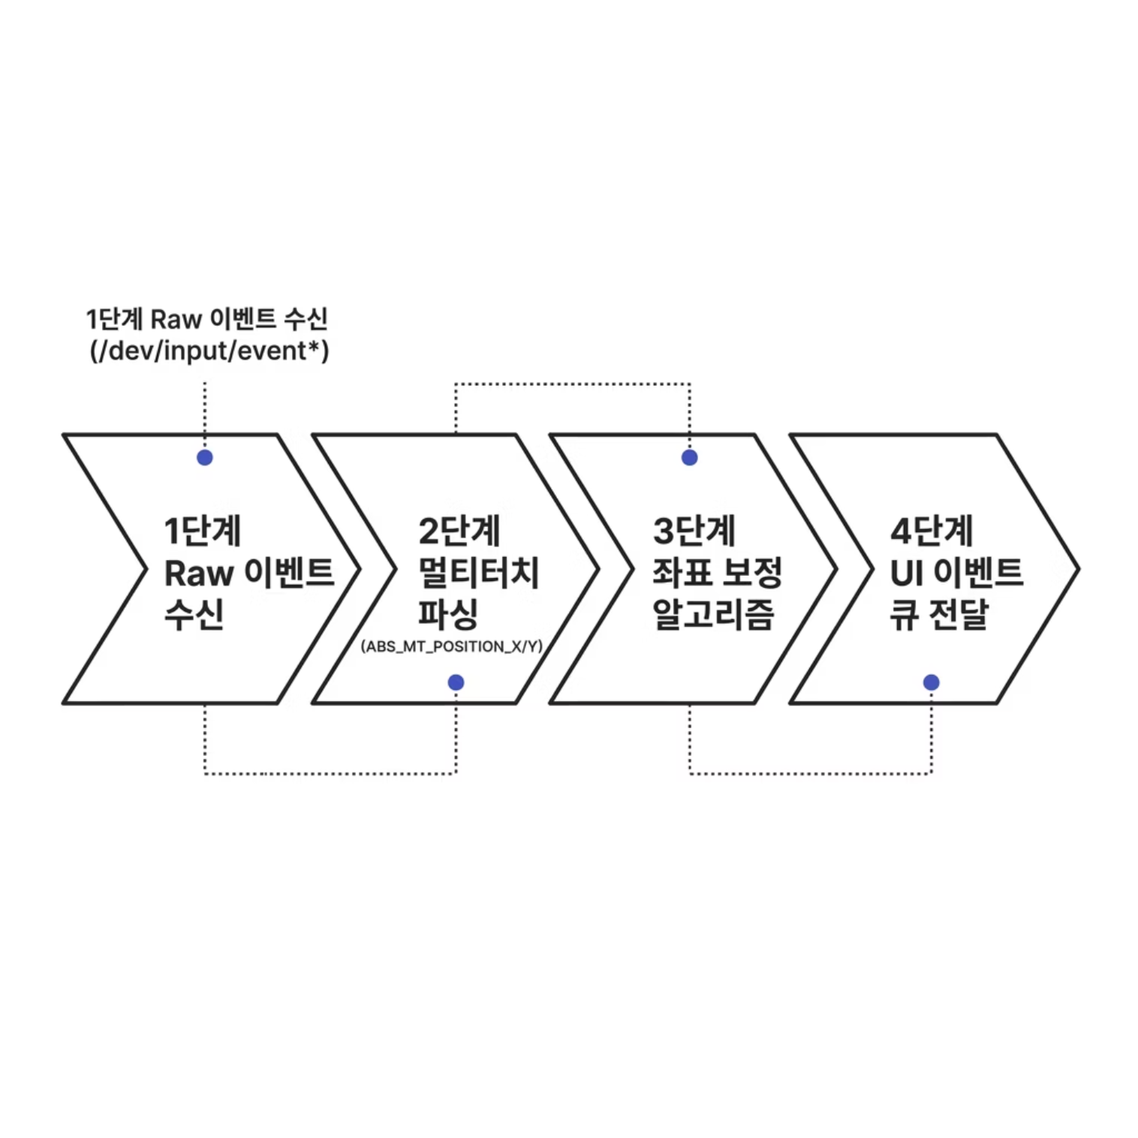


02 · 터치 입력
Linux Input Subsystem 기반 터치 처리
이벤트 파싱 흐름
/dev/input/event*에서 멀티터치 이벤트 직접 파싱
ABS_MT_POSITION_X/Y 기반 좌표 추출
Raw 값 → 화면 좌표 변환 (보정 알고리즘 적용)
UI 이벤트 큐로 전달하여 처리
하드웨어 입력을 직접 해석하여 UI와 연결

Slide 5

03 · 네트워크
UDP 기반 실시간 통신 & 동기화
저지연 브로드캐스트
논블로킹 I/O
UDP 브로드캐스트로 멀티캐스트 통신 구현. TCP 오버헤드 없이 실시간 데이터 전송.
select() 기반 멀티플렉싱으로 블로킹 없이 다중 소켓 처리.
패킷 유실 대응
동기화 배리어
중요 메시지는 반복 전송으로 신뢰성 확보. 순서 번호 기반 중복 제거.
DRAWING_START 패킷으로 모든 클라이언트 렌더링 시점 동기화.
TCP 없이도 실시간 게임 동기화 구현

Slide 6
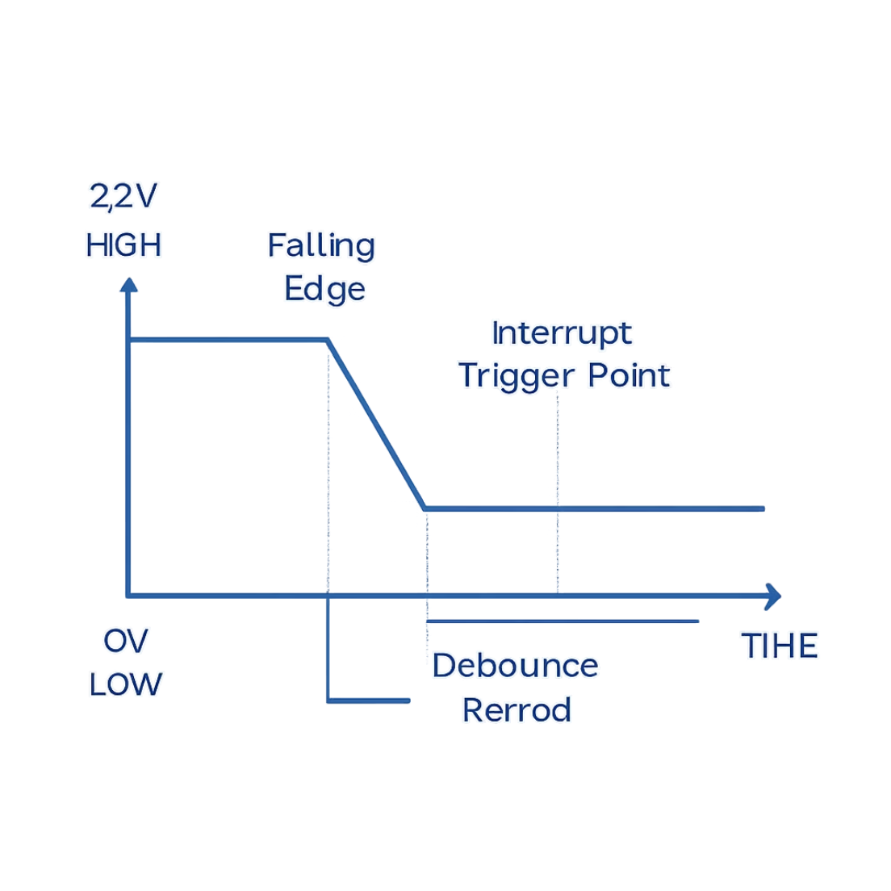
04 · GPIO
GPIO 인터럽트 기반 물리 입력 처리
인터럽트 처리 구조
/dev/gpiochip0 + GPIO_GET_LINEEVENT_IOCTL로 커널 이벤트 등록
하강 에지(Falling Edge) 인터럽트 기반 버튼 이벤트 감지
poll()로 이벤트 대기, 별도 스레드에서 처리
std::atomic으로 스레드 간 안전한 상태 공유
커널 레벨 이벤트를 사용자 공간에서 안정적으로 처리

Slide 7

05 · 동시성
멀티스레딩 + 이벤트 기반 비동기 구조
입력 스레드
동기화 계층
네트워크 스레드
UI 스레드
입력, 네트워크, UI를 각각 독립 스레드로 분리하여 블로킹 없이 병행 처리합니다.
스레드 조합 전략
동기화 기법
pthread + std::thread 혼합 사용
select + poll + 스레드 조합으로 리소스 효율화
std::atomic으로 경량 상태 공유
뮤텍스 최소화, 이벤트 큐로 데이터 전달

Slide 8
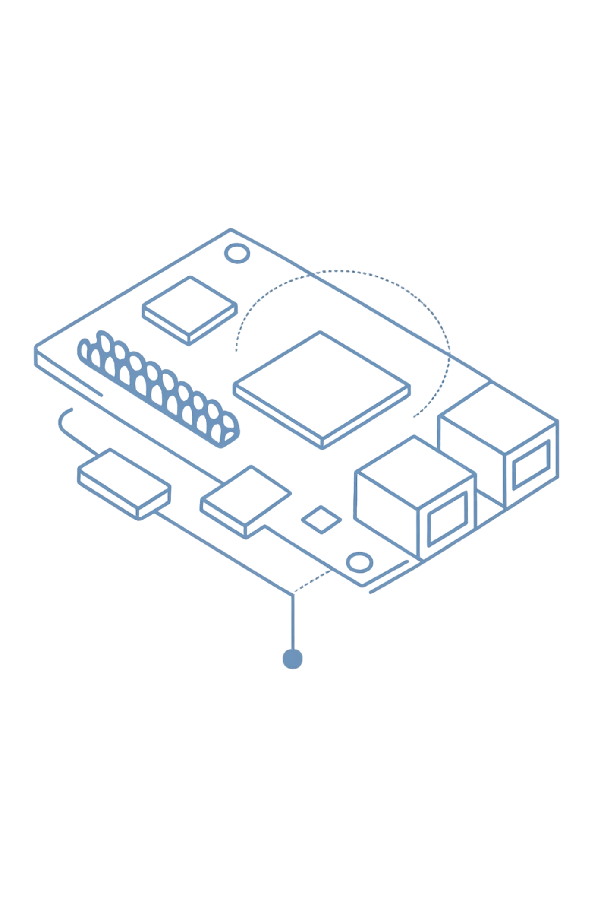
06 · 최적화
임베디드 환경 최적화 설계
크로스 컴파일
외부 라이브러리 최소화
aarch64 타겟으로 호스트에서 빌드, 최소 런타임 의존성
폰트, 이미지, 네트워크 모두 직접 구현 — 정적 링크로 배포
시스템 콜 직접 제어
추상화 계층 제거, 커널 인터페이스 직접 호출로 오버헤드 최소화

Slide 9
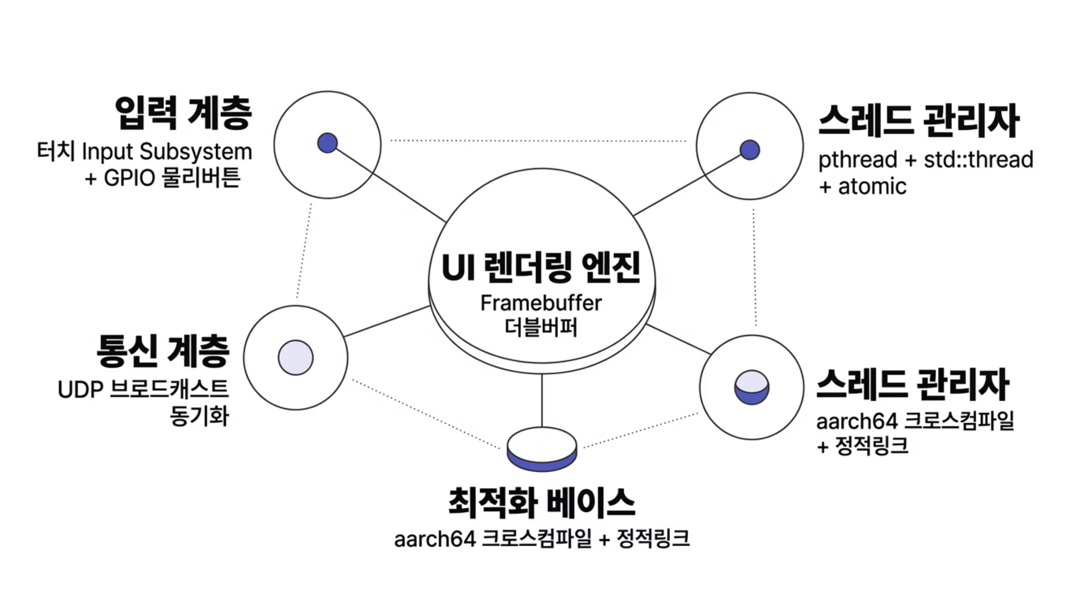

07 · 통합 아키텍처
시스템 통합 아키텍처
설계 원칙
주요 기술 스택
모든 계층이 외부 라이브러리 없이 직접 구현
각 계층이 독립 스레드로 동작하며 이벤트 큐로 연결
저사양 SBC 환경에서 메모리·CPU 오버헤드 최소화
/dev/fb0, mmap, select, poll
/dev/input/event*, /dev/gpiochip0
pthread, std::thread, std::atomic
UDP 브로드캐스트 + 동기화 배리어

Slide 10

핵심 정리
1
라이브러리 없는 그래픽 스택
Framebuffer + mmap + 더블버퍼링으로 완전 자체 구현
2
하드웨어 입력 직접 해석
Input Subsystem + GPIO 인터럽트로 UI와 직접 연결
3
TCP 없는 실시간 동기화
UDP 브로드캐스트 + 배리어로 저지연 멀티플레이어 구현
4
저사양 최적화
aarch64 크로스컴파일 + 정적링크 + 시스템콜 직접 제어

